Slide 1


Gestión de agencia de viajes
TECNOLOGIA DE LA INFORMACION Y CIBERSEGURIDAD
SOLUCION DE SOFTWARE
NOMBRE: GERARDO REYES REYES / JORGE RODRIGUEZ LEIVA / JESUS OVIEDO RAMOS.
CARRERA: ANALISTA PROGRAMADOR.
ASIGNATURA: PROGRAMACION ORIENTADA A OBJETO SEGURO.
PROFESOR: CLAUDIO MUÑOZ SEPULVEDA
FECHA: 17/12/2025

Slide 2

Introducción:
informe técnico que documenta el diseño, desarrollo e implementación de un sistema de reservas en línea para la agencia de viajes “Viajes Aventura”,
Desarrollado en Python, aplicando metodologías ágiles, diagramación UML, modelado de procesos BPMN, autenticación segura mediante hash de contraseñas y persistencia en base de datos.
El objetivo del sistema es permitir la gestión de destinos, paquetes turísticos y reservas, facilitando a los clientes la planificación y reserva de viajes de forma segura y eficiente.

Slide 3
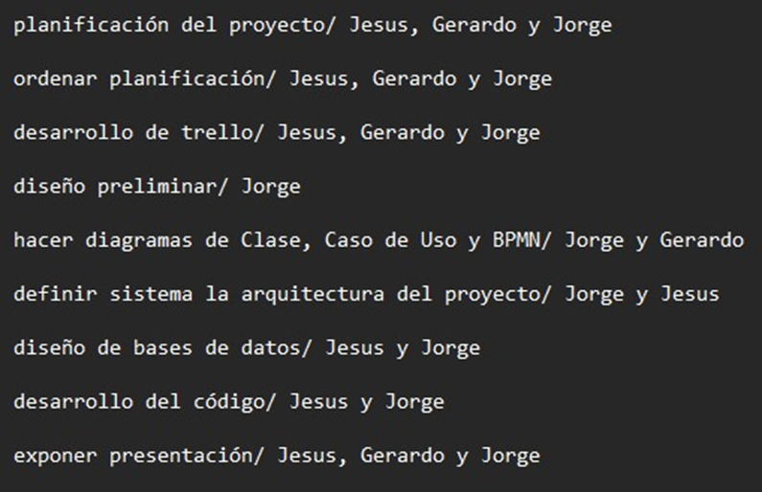

Planificación del proyecto desarrollo software.

Slide 4
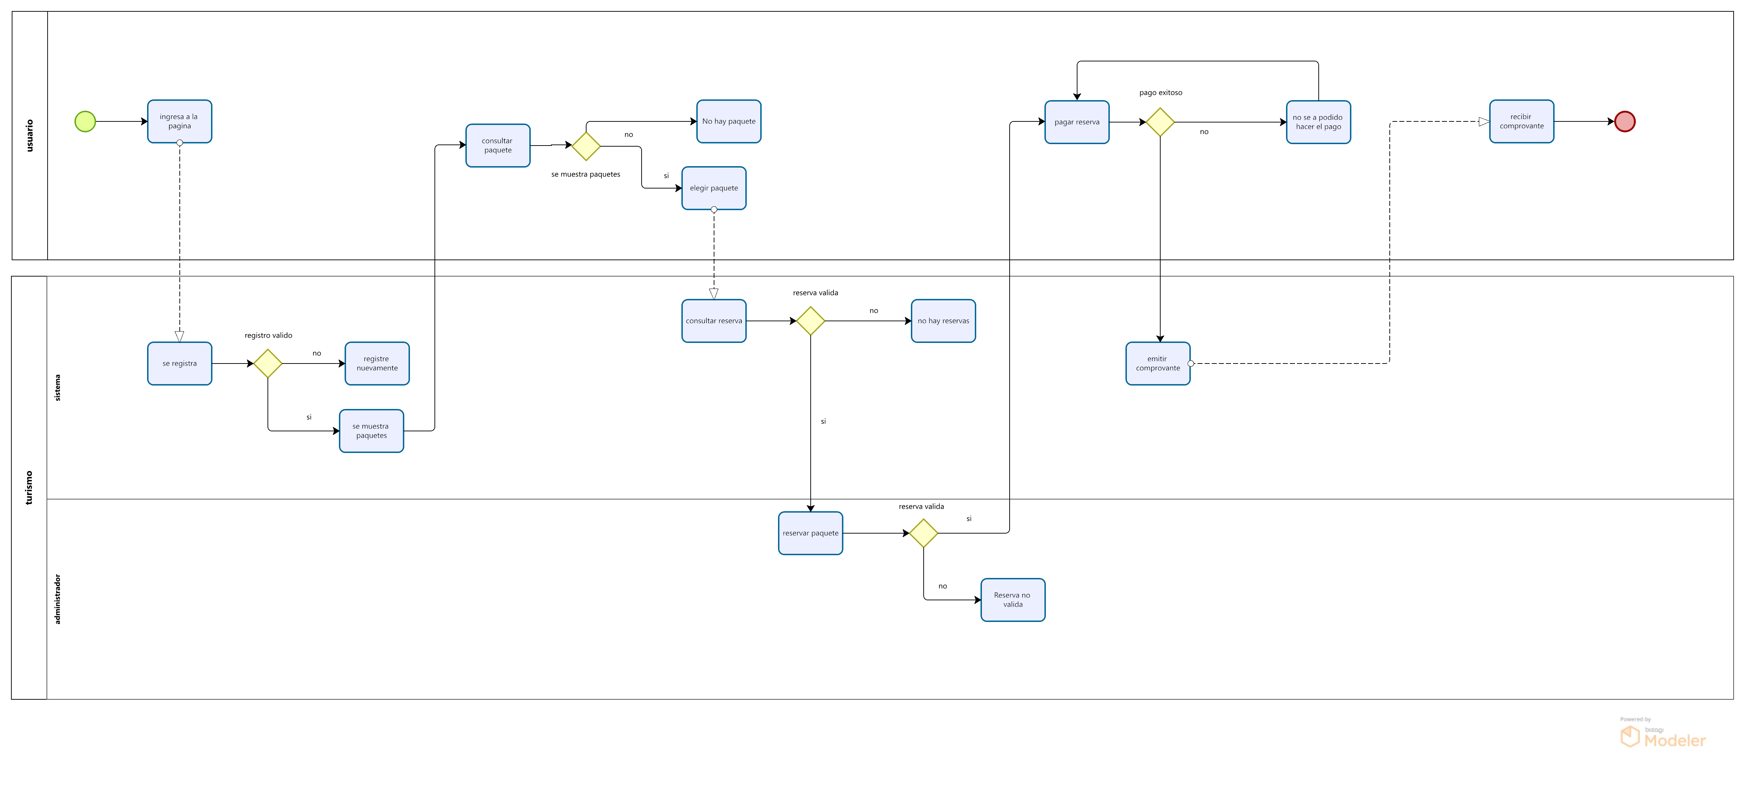
DIAGRAMA BPMN.

Slide 5
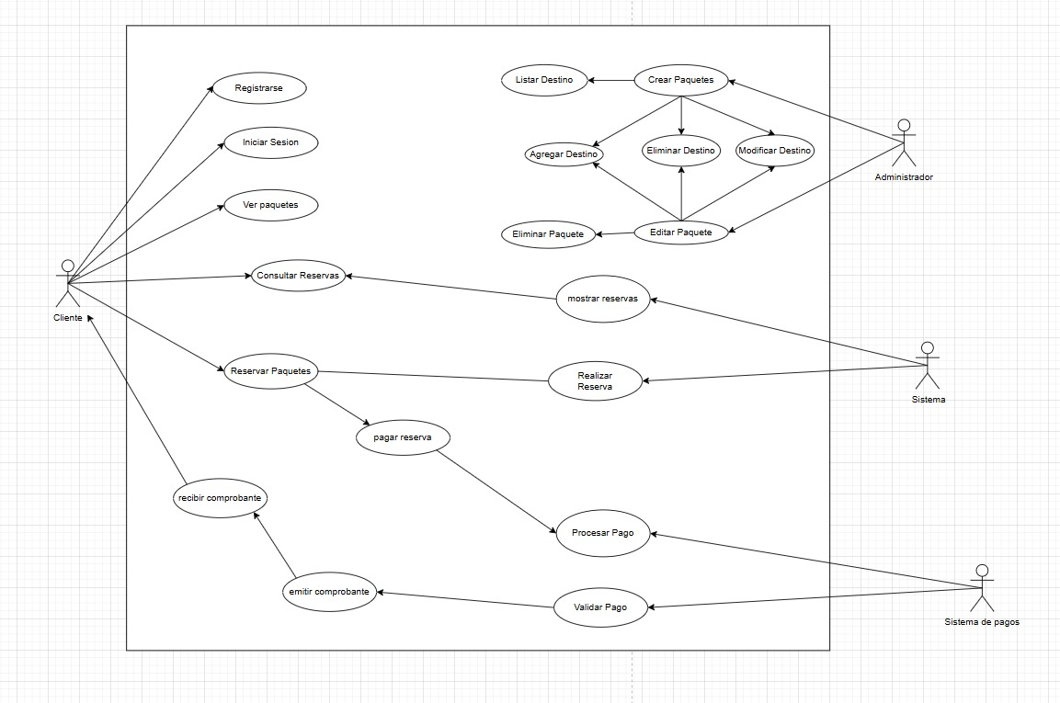
DIAGRAMA CASO DE USO

Slide 6
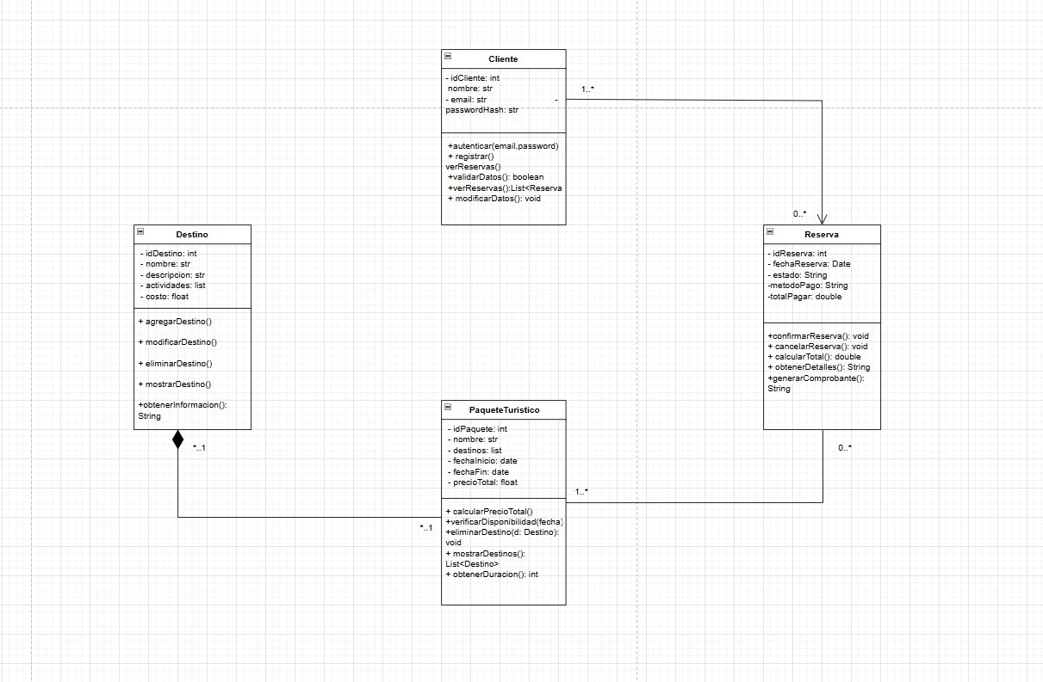
DIAGRAMA DE CLASE

Slide 7
Conclusión.
El proyecto “Viajes Aventura” logró entregar una solución funcional que responde a las necesidades de una agencia de viajes: gestionar destinos, paquetes y reservas de forma segura y organizada.
A través del uso de metodologías ágiles, modelado UML y BPMN, y una implementación en Python con autenticación por hash y base de datos, se demostró un enfoque integral de desarrollo de software. El resultado no solo cumple con los requisitos del cliente, sino que también refleja buenas prácticas en diseño, seguridad y trabajo en equipo, sentando las bases para futuras mejoras y escalabilidad.

